Slide 1
Wat gaan we vandaag doen?
PWB: Woensdag 19 februari
Zie link in SOMToday voor alles wat je nodig hebt om het proefwerk te leren!
Herhaling
Uitleg
Film
Opdrachten

Slide 2

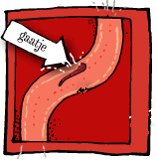
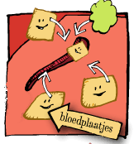
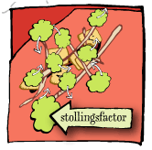
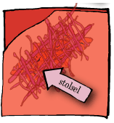
Herhaling
Welke twee bestanddelen van bloed spelen een rol bij de bloedstolling?
Hoe ontstaat fibrine?
3. Welk onderdeel van bloed maakt ziekteverwekkers onschadelijk?

Slide 3
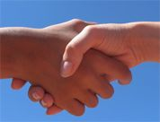
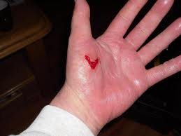
Hoe worden we ziek?
Ziekteverwekkers komen door besmetting ons lichaam binnen: dit noem je een infectie
Besmetting
Infectie
Notes:
Besmetting: Uitwisseling van ziekteverwekkers tussen twee organismen
Infectie: Het binnendringen van ziekteverwekkers in je lichaam
Incubatietijd: Tijd tussen de infectie en het ziek zijn.

Slide 4
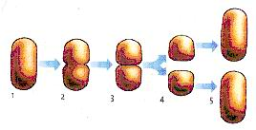

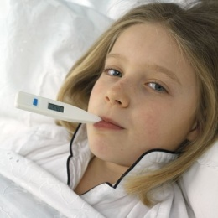
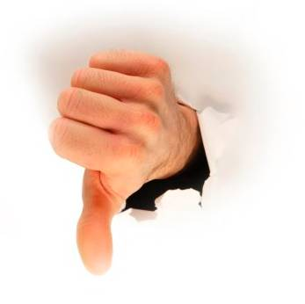
Infectie
In je lichaam beginnen de ziekteverwekkers zich te vermenigvuldigen
Totdat de ziekteverwekker met heel veel is merk je nog niet veel
De tijd totdat je merkt dat je ziek bent heet incubatietijd

Slide 5
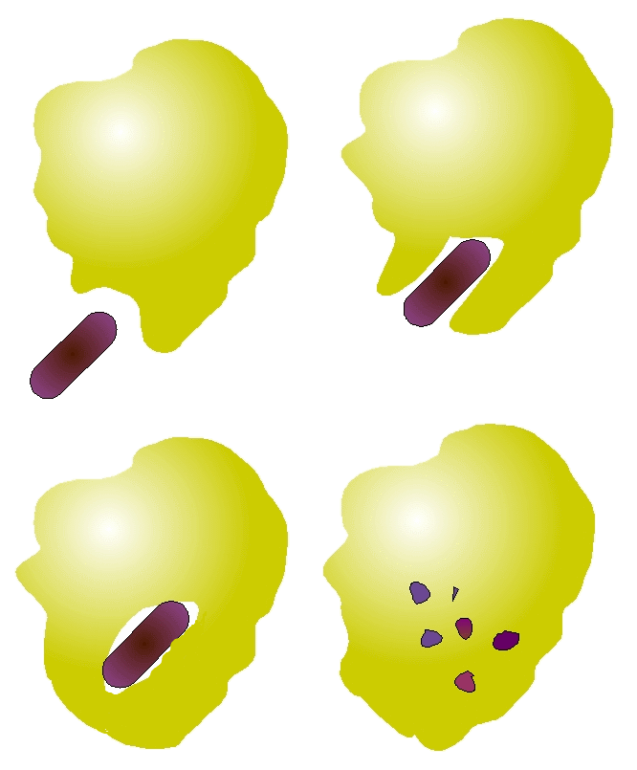
Witte bloedcellen
Witte bloedcellen maken ziekteverwekkers onschadelijk door:
de ziekteverwekkers in te sluiten → dan gaan ze wel zelf dood
antistoffen te maken
insluiten ziekteverwekker

Slide 6
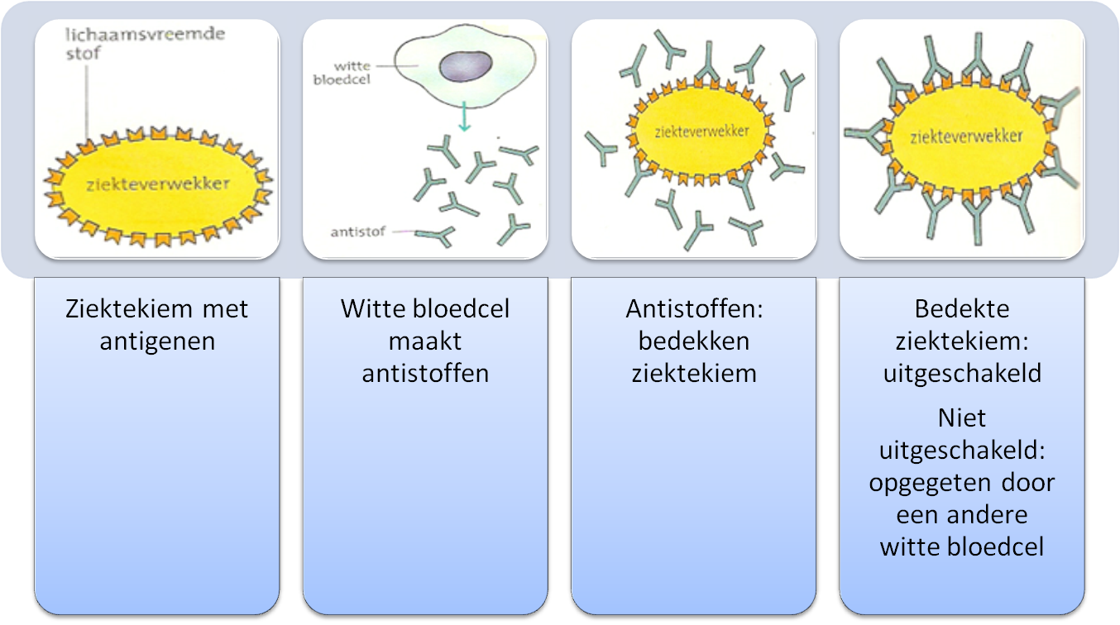
Witte bloedcellen
Voor iedere lichaamsvreemde stof moet een andere antistof gemaakt worden.
Notes:
Witte bloedcellen herkennen lichaamsvreemde stoffen/ ziekteverwekkers aan de antigenen op de celwand. Antigenen zijn eiwitstructuren op de celwand. Vervolgens maakt een witte bloedcel antistoffen tegen deze specifieke antigenen. De antistoffen bedekken vervolgens de antigenen van de ziekteverwekkers. Als alle antigenen bedekt zijn met antistof wordt de ziekteverwekker onschadelijk gemaakt. Het gevolg hiervan is dat de ziekteverwekker dood gaat.

Slide 7
Antistoffen → immuniteit
Witte bloedcellen onthouden hoe ze hun antistoffen gemaakt hebben en voor welke ziektekiem
Daarom word je niet meer ziek van een besmetting van waterpokken meer als je die al ooit een keer gehad hebt.
Voor elke nieuwe ziektekiem moeten er nieuwe antistoffen gemaakt worden
Jouw witte bloedcellen onthouden 10- 20 jaar welke antistoffen ze moeten maken.

Slide 8
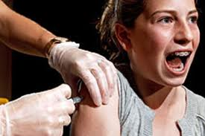
Immuun = ongevoelig
Je kunt op verschillende manieren ongevoelig raken voor ziekteverwekkers.
Natuurlijke immuun
Kunstmatig immuun
Jouw witte bloedcellen onthouden 10- 20 jaar welke antistoffen ze moeten maken.

Slide 9

Film
Het Klokhuis
Aflevering: Griep

Slide 10
Opdrachten
Maak opdracht 4 en 5
Verplicht!
Lees voorafgaand aan het maken van de opdrachten de bijbehorende tekstkaders.
Klaar?
De docent maakt tweetallen voor het maken van opdracht 6 → werkstukje over Griep

